Slide 1
KoBay
모두가 구매자이자 판매자이다
국가전략산업훈련 NCS 정보처리 산업기사 양성과정 팀 프로젝트
강수연 / 김민우 / 김종연 / 김현지 / 이진경

Slide 2
개발환경 및 언어
Eclipse
Apatche
Tomcat8.0
Oracle
BootStrap
Github
FRONT-END
JSP / HTML5
JAVASCRIPT / JQUERY / AJAX
BACK-END
JAVA
IBATIS
XML
MAVEN
JAVA (JDK 1.7-1.8)
EgovFrameWork 3.6.0
SpringFrameWork 4.1.2
Version – 11.2.0
Tool – Oracle Sql Developer
& Toad 12.11.0

Slide 3
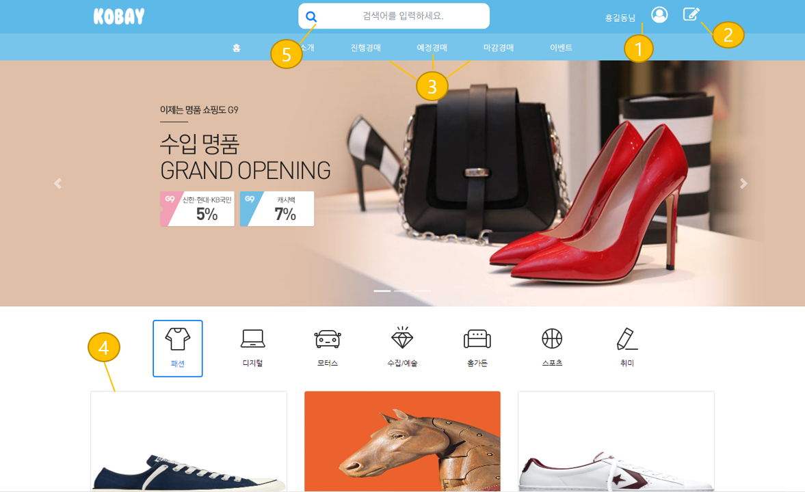


주요기능 및 구성
Kobay 모두가 구매자이자 판매자이다.
1. MEMBRSHIP
로그인 및 회원관리, ID/PWD 찾기&변경
2. 경매 등록
이미지 업로드, 스마트 에디터
2.경매 리스트
예정, 진행, 마감 별 경매 글 출력
4 .경매 참여
실시간 경매참여, 질문&답변
5. 검색
카테고리, 정렬기준 별 경매 글 출력
www.kobay.com
KoBay
경매등록
로그인 / 회원가입
진행 중
진행 예정
낙찰
경매이름
입찰가격
경매이름
입찰가격
경매이름
입찰가격
3

Slide 4
KoBay 흐름도
메인
로그아웃 처리
로그인 /회원가입
경매 등록
게시판 / 경매 참여
로그인 폼
회원가입폼
경매 정보
등록 폼
경매 정보
게시판
진행 예정
게시판
낙찰
게시판
로그인 처리
회원등록 처리
경매 정보
등록 처리
진행 중
게시판
개인정보
수정 폼
경매 정보
수정 폼
유찰
경매참여
매각기일 수정
개인정보
수정 처리
경매 정보
수정 처리
결제 취소
낙찰
결제 완료

Slide 5
KoBay DB구조도
회원정보테이블
경매 게시글 테이블
최근 본 게시물
Member
Auction
RecentList
질문&답변 테이블
QnA
ActionResult
Bidders
경매 낙찰정보 테이블
경매 입찰정보 테이블

Slide 6
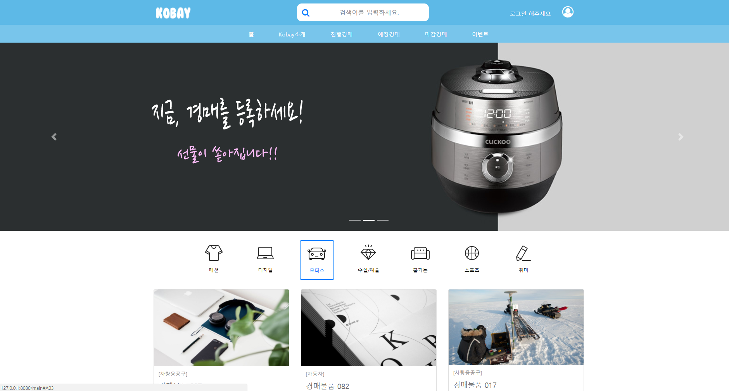
Main
Kobay 모두가 구매자이자 판매자이다.
www.kobay.com
1 . Header & footer
- Tiles 라이브러리 사용 - Top Menu (스크롤 시 상단에fix) - Navigation Bar(활성 메뉴)
KoBay
경매등록
로그인 / 회원가입
1
진행 중
진행 예정
낙찰
2. Slide Show
CSS 및 JavaScript 라이브러리 사용 -> 자동으로 슬라이딩
2
3
3. 카테고리 별 리스트 정렬
카테고리 선택시마다 하위 리스트 값이 변경 됨
3

Slide 7
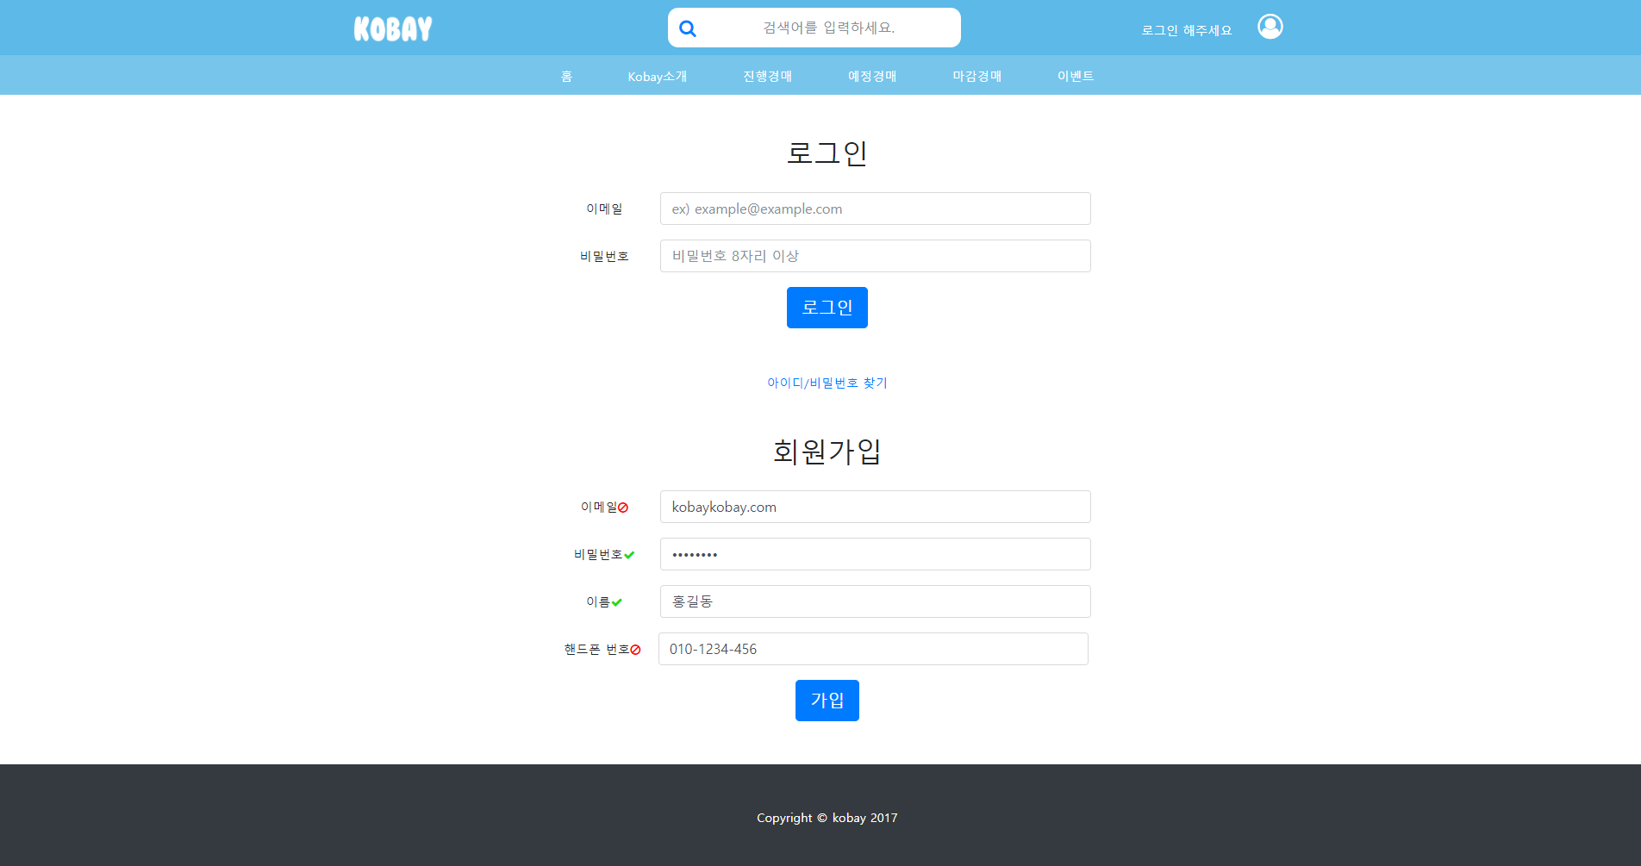
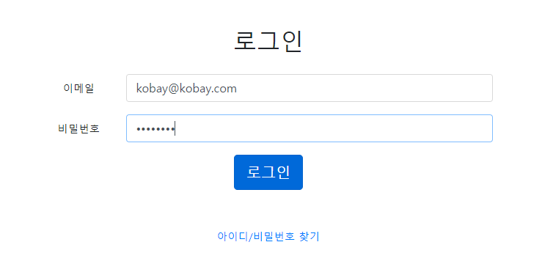
MemberShip
Kobay 모두가 구매자이자 판매자이다.
www.kobay.com
1 . 로그인
Oracle DB 연동 : ID/PWD 확인
3
진행 중
진행 예정
낙찰
2. 회원가입
Validator 인터페이스를 활용해 정규식 및 유효성 체크 (포커스 이동시 체크 이벤트 발생) DB와 연결하여 ID 중복 여부체크
1
3. 상단 바 메뉴
로그인 성공 시 회원정보 출력 경매 등록 아이콘 노출
2

Slide 8
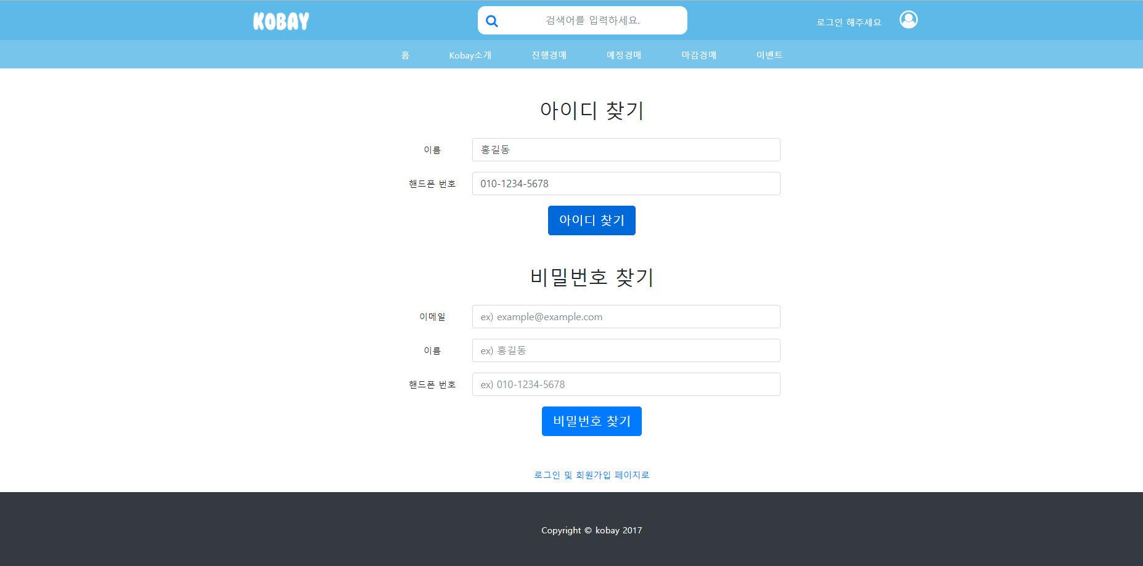
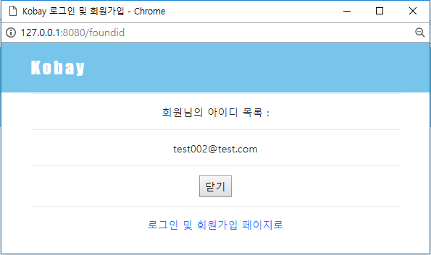
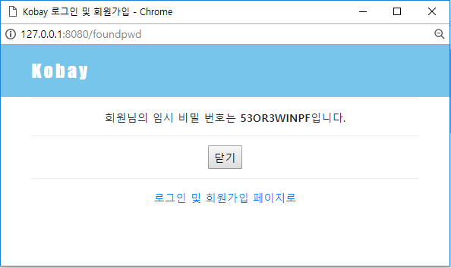
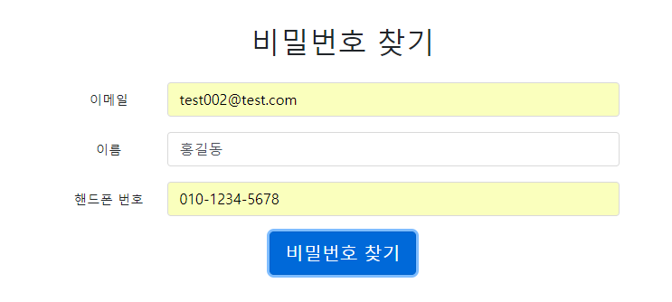
MemberShip
Kobay 모두가 구매자이자 판매자이다.
www.kobay.com
1 . 아이디 찾기
이름/휴대폰 번호를 입력 받아 DB내 일치하는 정보가 있으면 PopUp
진행 중
진행 예정
낙찰
1
2
2. 비밀번호 찾기
- 이메일/이름/휴대폰 번호를 입력 받아 DB내 일치하는 정보가 있으면 PopUp - ‘임시 비밀번호‘ 발급 (비밀번호는 암호처리)
2

Slide 9
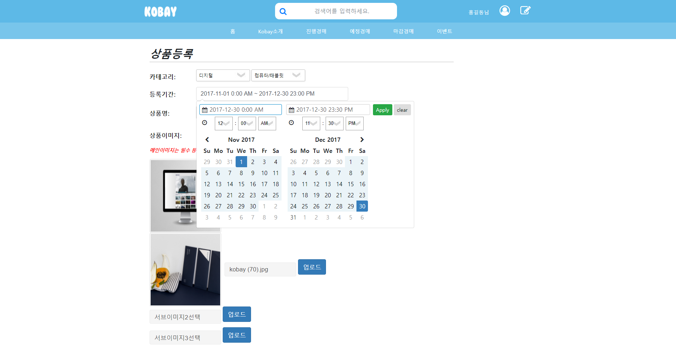
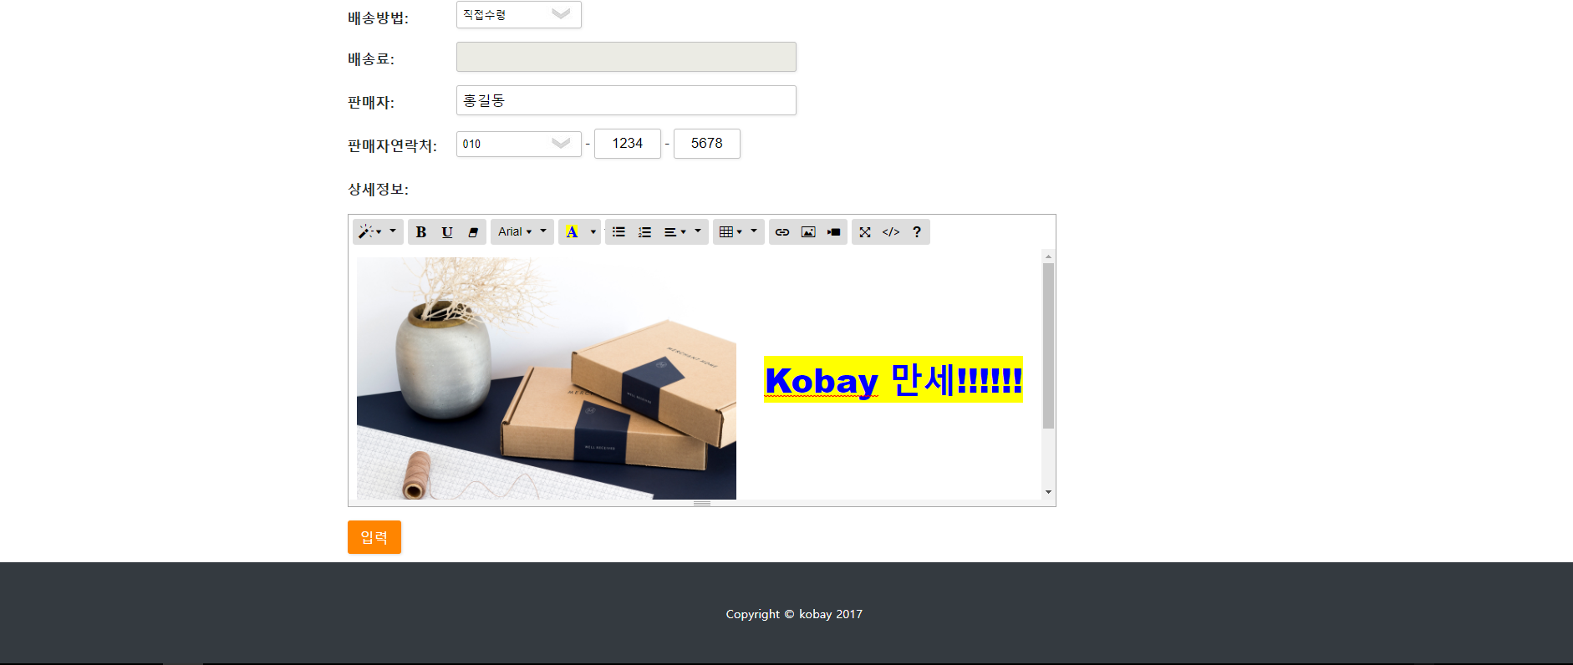
경매등록
Kobay 모두가 구매자이자 판매자이다.
www.kobay.com
1 . 카테고리
DB와 연동하여 대분류 / 중분류 출력
진행 중
진행 예정
낙찰
1
2. DatePicker(JavaScript)
시작일과 마감일을 30분 단위로 설정
2
3. ImageUpload
commoins-io & commons-fileupload 라이브러리 주입(pom.xml) -> MultipartHttpServeltRequest로 받아옴
3
4. 스마트에디터
Bootstrap API Summernote
4

Slide 10
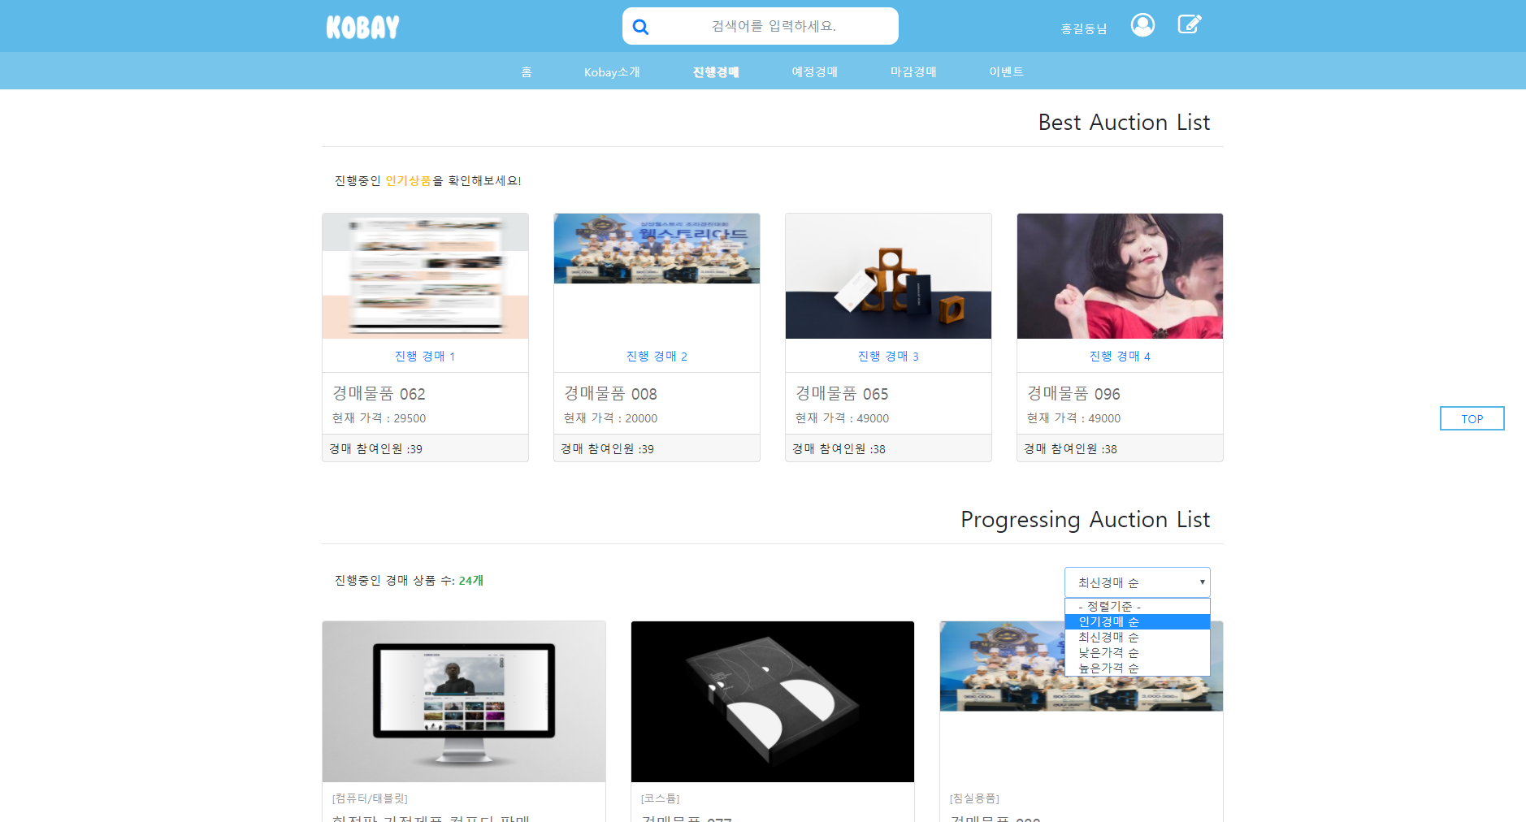
경매리스트
1 . Best List
경매 참여 수를 토대로 인기리스트 출력
Kobay 모두가 구매자이자 판매자이다.
www.kobay.com
2. List (정렬기준)
Select Box 변경 시 리스트 재 정렬 (query의 정렬기준 변경) - DB 데이터 개수 만큼 로드 & 스크롤 이동시 추가 데이터 로드
진행 중
진행 예정
낙찰
1
3
3. TOP
버튼 클릭 시 리스트 상단으로 이동
4
2
4. 진행 경매 상품 수
조건에 일치하는 데이터의 총 개수 출력

Slide 11
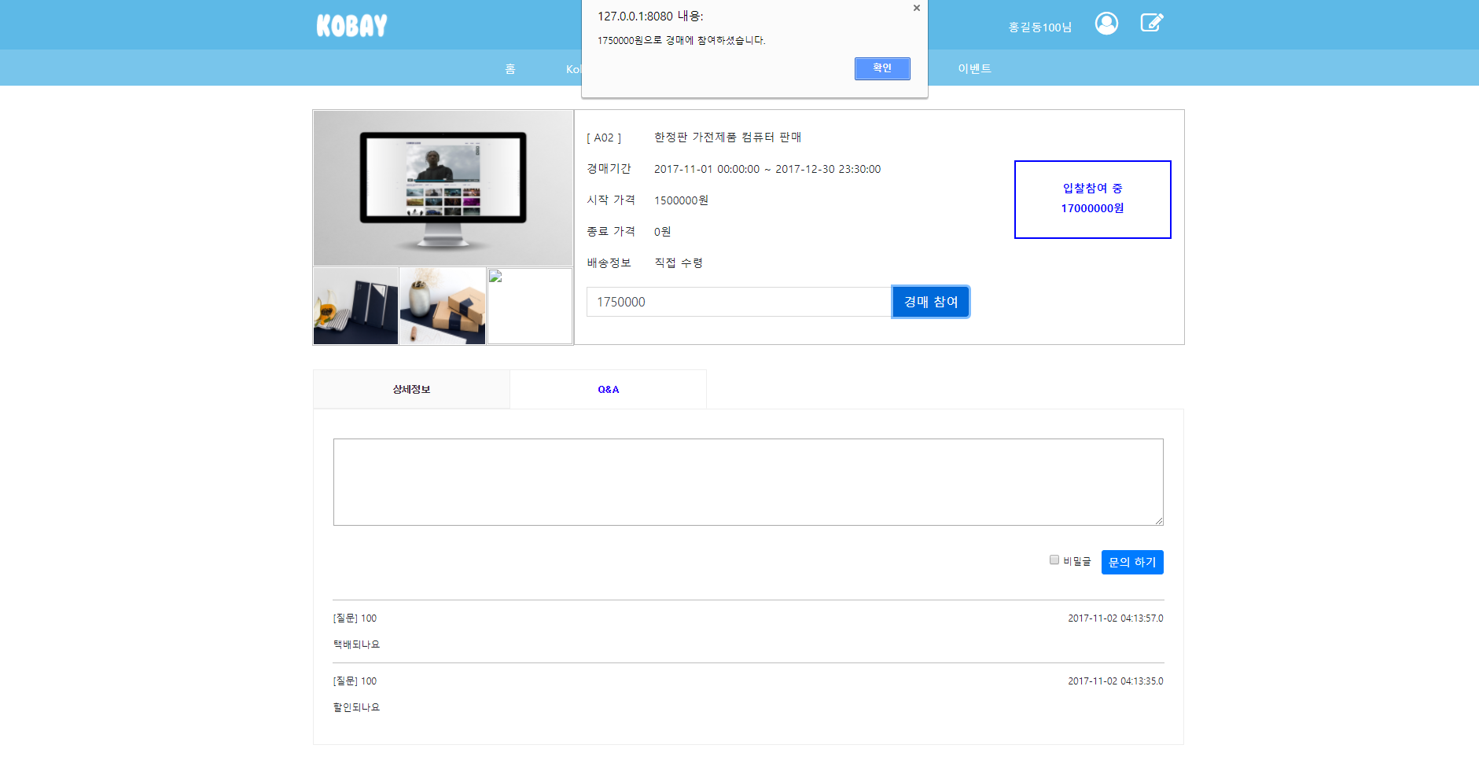
경매참여1
- 경매 참여자 화면 -
1 . 경매참여
- 현재 날짜체크(JavaScript)하여 경매가 진행중이면 참여가능 - 현재 최고 입찰가 보다 큰 값만 입력가능
Kobay 모두가 구매자이자 판매자이다.
www.kobay.com
진행 중
진행 예정
낙찰
2. 참여확인
경매 입찰 시 참여 금액으로 실시간 변경(JavaScript/Ajax) - DB 입찰 가격 Insert
2
1
4
3. 질문등록
해당 글 등록자 이외에만 질문등록 가능
3
4. 탭 View
상세정보 / Q&A 탭 이동

Slide 12
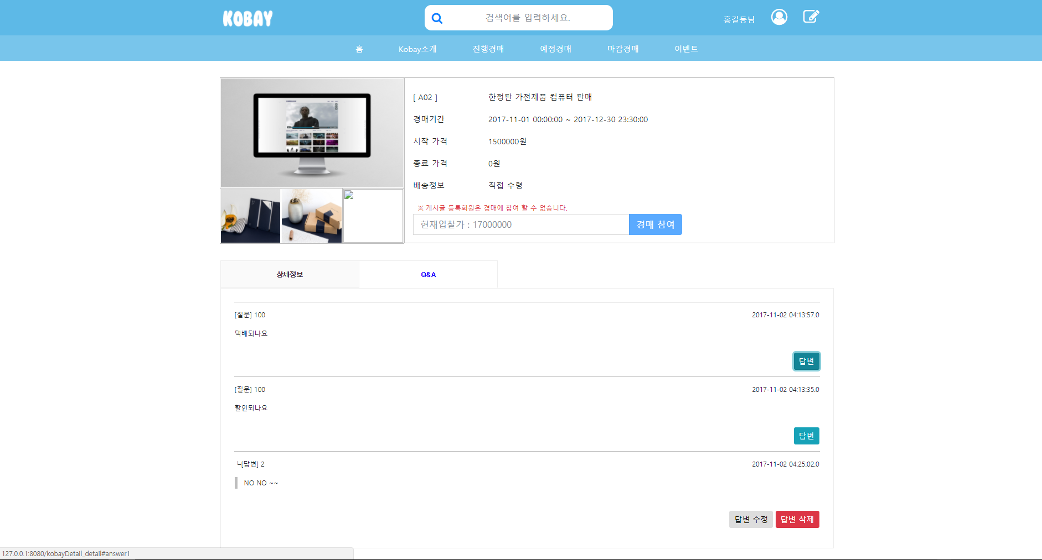
경매참여2
- 경매 등록자 화면 -
Kobay 모두가 구매자이자 판매자이다.
www.kobay.com
1 . 경매참여
게시글 등록자는 경매 참여 불가
진행 중
진행 예정
낙찰
2. 답변 등록
해당 게시글 등록자만 답변등록 가능
1
2
3. 답변 수정 및 삭제
답변 수정 시 pop up창 띄움
3

Slide 13
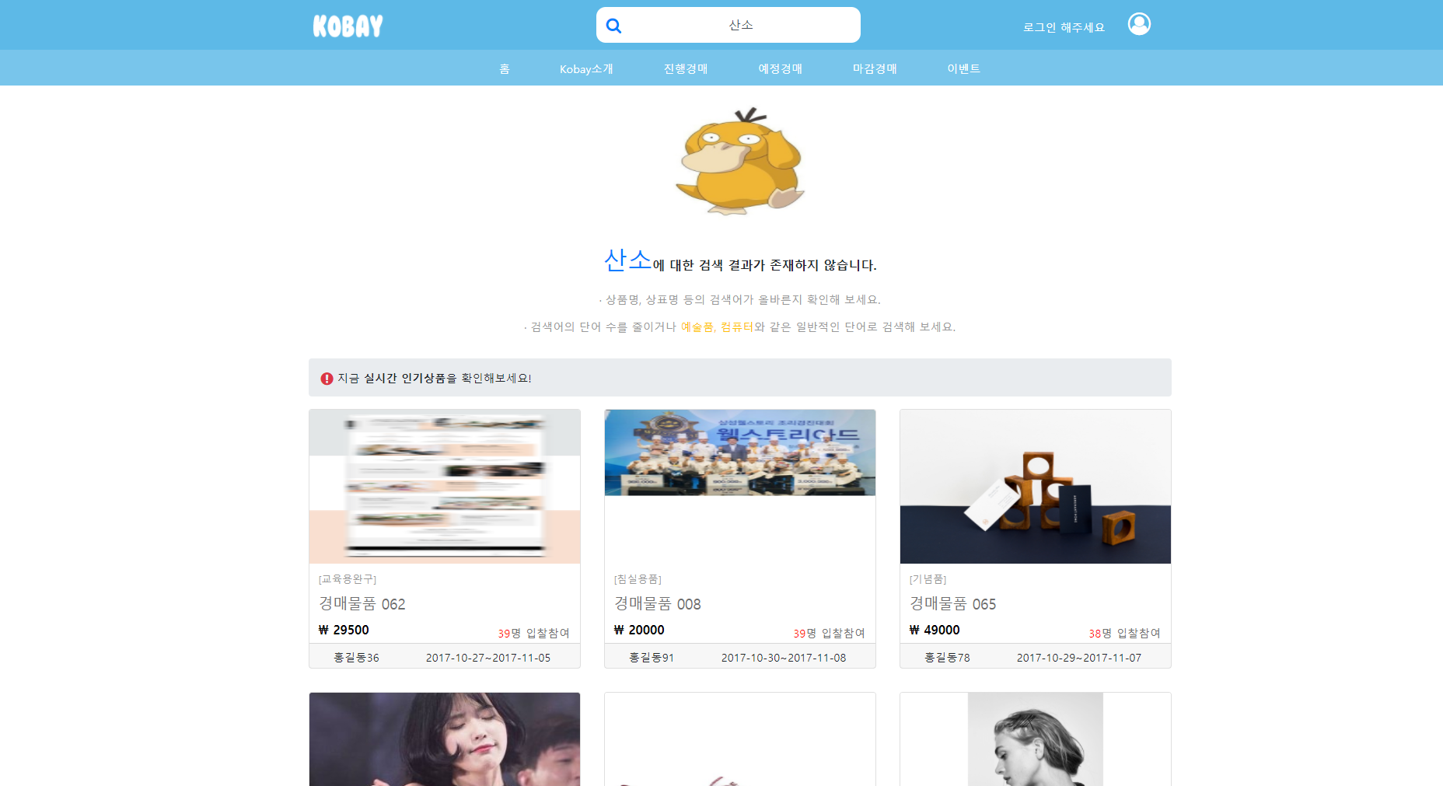
검색 1
- 검색 결과 없음 -
Kobay 모두가 구매자이자 판매자이다.
www.kobay.com
진행 중
진행 예정
낙찰
1 . ERROR
해당 결과물이 없을 경우 ERROR INFO 메시지를 띄움
1
2. 추천 리스트
실시간 인기상품 리스트 출력
2

Slide 14
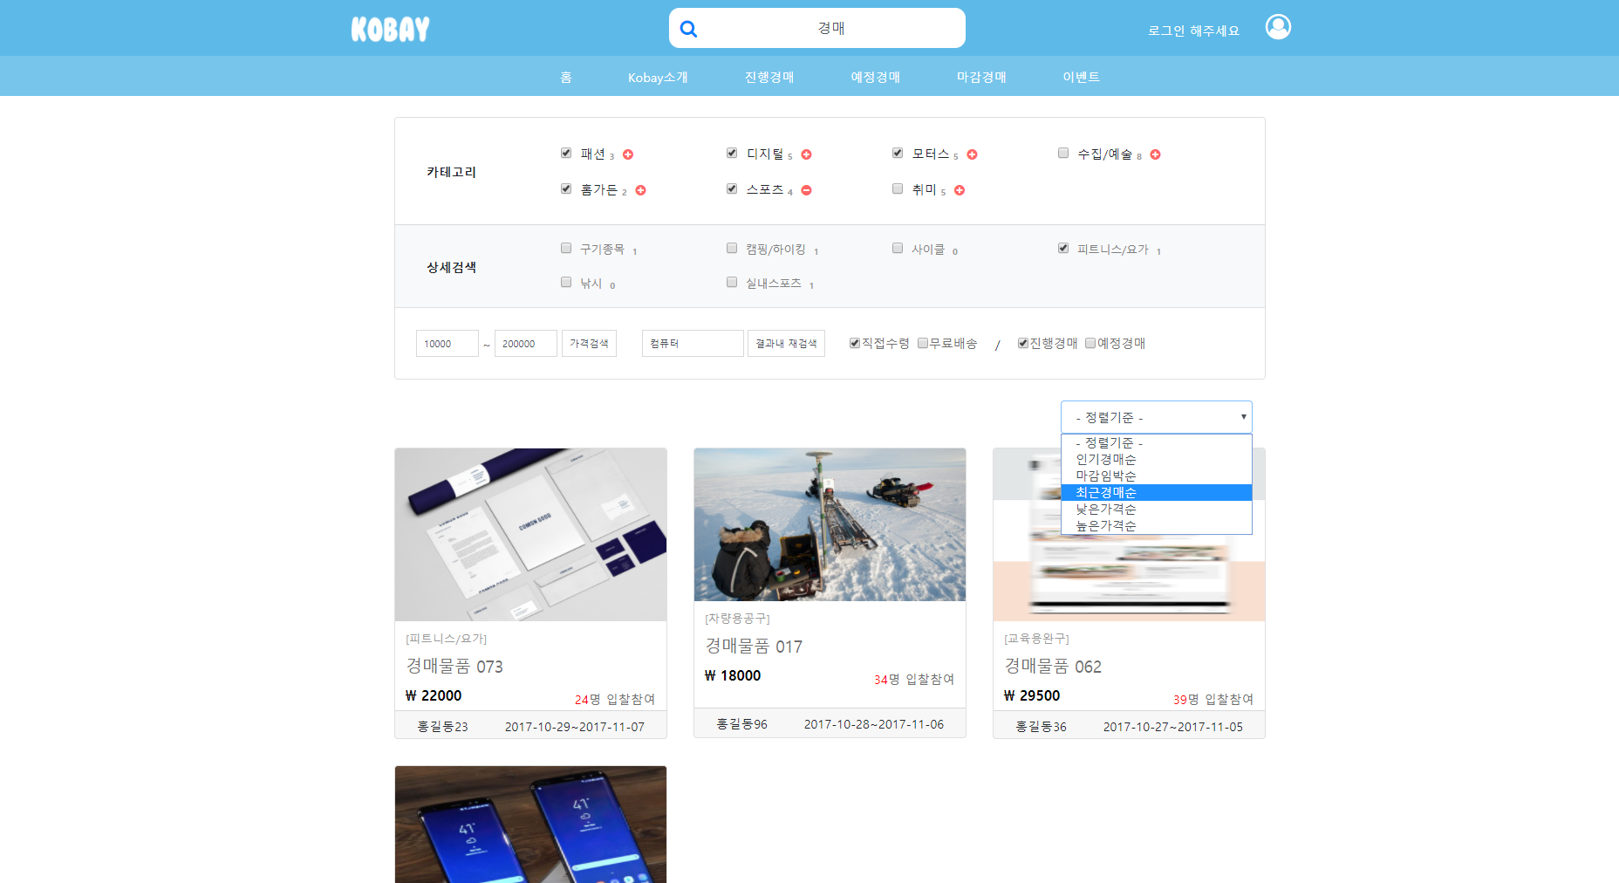
검색 1
1 . 검색
상단화면 검색어 입력 시 제목/카테고리/상세내용 값과 비교하여 일치하는 리스트 출력
Kobay 모두가 구매자이자 판매자이다.
www.kobay.com
1
진행 중
진행 예정
낙찰
2. 카테고리
카테고리 별 데이터 개수 출력 중분류 선택 시 ReLoad
2
3
3. 상세검색
가격 & 결과 내 재 검색 & 배송방법 & 경매형태 선택 시 데이터 ReLoad
4
4. 리스트 정렬
SelectBox 선택 시 이벤트 발생 -> 리스트를 ReOrder

